Slide 1
স্বাগতম

Slide 2
শিক্ষক পরিচিতি
পাঠ পরিচিতি
মোঃসুলতানুল আরেফীন সহকারি শিক্ষক
গুরুদাসপুর মডেল সরকারি প্রাথমিক বিদ্যালয়, গুরুদাসপুর, নাটোর।
শ্রেনিঃ৫ম
বিষয়ঃ গণিত
অধ্যায়ঃ ১0
জ্যামিতি

Slide 3
শিখনফল
শিক্ষার্থীরা আয়ত কি তা বলতে ও লিখতে পারবে।

Slide 4
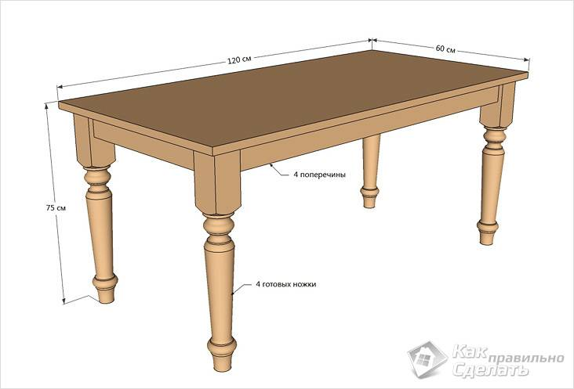
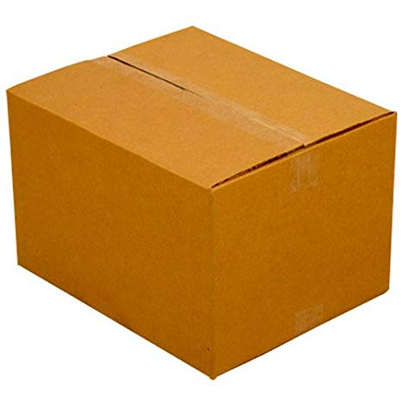
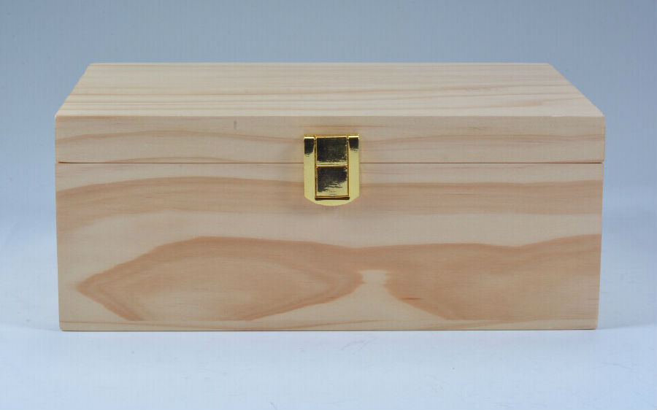
এসো কিছু বস্তুর ছবি দেখি এবং নিচের বস্তুগুলোর আকৃতির দিকে লক্ষ্য করি

Slide 5
তাহলে চল আজ আমরা আয়ত সম্পর্কে জানি
পাঠ ঘোষণা
(পৃষ্ঠা নং – 1০০)

Slide 6
আবেগ সৃষ্টি
ধাঁধাঁর মাধ্যমে

Slide 7
আয়ত

Slide 8
আয়ত
সামান্তরিক
চতুর্ভুজ
রম্বস

Slide 9
আয়তের সঙ্গে অন্যান্য চর্তুভুজের ভিন্নতা বা পার্থক্য কি ?

Slide 10
ঘ
গ
৯০ ডিগ্রী
৯০ ডিগ্রী
৯০ ডিগ্রী
৯০ ডিগ্রী
ক
খ
আয়তঃ যে চতুর্ভুজের বিপরীত বাহুগুলো সমান ও সমান্তরাল এবং প্রত্যেকটি কোন সমকোন তাকে আয়ত বলে।

Slide 11
আয়তের বৈশিষ্ট্য- ০১
২০ সে.মি
২০ সে.মি
ঘ
গ
৯০ ডিগ্রী
৯০ ডিগ্রী
৯০ ডিগ্রী
৯০ ডিগ্রী
ক
খ
১৫ সে.মি
১৫ সে.মি
আয়তের বিপরীত বাহুগুলো সমান ।
কখ=গঘ= ২০ সে.মি., কঘ=খগ= ১৫ সে.মি.

Slide 12
আয়তের বৈশিষ্ট্য- ০২
২০ সে.মি
২০ সে.মি
ঘ
গ
৯০ ডিগ্রী
৯০ ডিগ্রী
৯০ ডিগ্রী
৯০ ডিগ্রী
ক
খ
১৫ সে.মি
১৫ সে.মি
আয়তের প্রত্যেকটি কোন সমকোন।

Slide 13
আয়তের বৈশিষ্ট্য- ০৩
ঘ
গ
25 সে.মি.
2৫ সে.মি.
ঙ
কর্ণ
ক
খ
আয়তের কর্ণদ্বয় সমান এবং এরা পরস্পরকে সমদ্বিখন্ডিত করে।
কগ=খঘ=২৫ সে.মি.
কঙ=ঙগ=১২.৫ সে.মি.
খঙ=ঙঘ=১২.5 সে.মি

Slide 14
আয়তের বৈশিষ্ট্য- ০৪
২০ সে.মি.
ঘ
গ
১৫ সে.মি.
১৫ সে.মি.
ক
খ
২০ সে.মি.
আয়তের বিপরীত বাহুগুলো সমান্তরাল।
( লম্ব দুরত্ব সমান )

Slide 15
আয়তের বৈশিষ্ট্য- ০৫
২০ সে.মি.
ঘ
গ
১৫ সে.মি.
১৫ সে.মি.
ক
খ
২০ সে.মি.
আয়তের বিপরীত বাহুগুলো সমান্তরাল।
( লম্ব দুরত্ব সমান )

Slide 16
২০ সে.মি. দৈর্ঘ্য ও ১২ সে.মি. প্রস্থ বিশিষ্ট একটি আয়ত অঙ্কন
২০ সে.মি.
খ
গ
৯০ ডিগ্রী
৯০ ডিগ্রী
12 সে.মি.
12 সে.মি.
৯০ ডিগ্রী
৯০ ডিগ্রী
ক ঘ
২০ সে.মি.

Slide 17
দলীয় কাজ
= একটি আয়ত অঙ্কন কর।
= আয়তের চারটি কোনের যোগফল বের কর।
ক দল
একটি আয়ত অঙ্কন করে আয়তের কর্ণ দুইটির দৈর্ঘ্য মেপে খাতায় লেখ ।
খ দল
একটি আয়ত অঙ্কন করে আয়তের বিপরীত বাহুগুলোর দৈর্ঘ্য মাপ।
গ দল

Slide 18
মূল্যায়নঃ
6 সে.মি.দৈর্ঘ্য ও ৪ সে.মি. প্রস্থ বিশিষ্ট একটি
আয়ত অঙ্কন কর।

Slide 19
বাড়ির কাজ
একটি আয়ত অঙ্কন করে রং করে আনবে।

Slide 20
সবাইকে ধন্যবাদ

